Slide 1

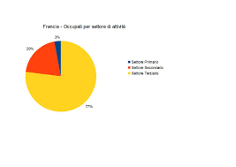
SETTORE TERZIARIO
In Franci il 76,6% della popolazione trova la sua occupazione nella pubblica amministrazione, nel commercio, nella finanza e nel turismo. Inoltre il paese ha il maggiore numero di turisti al mondo

